Slide 1
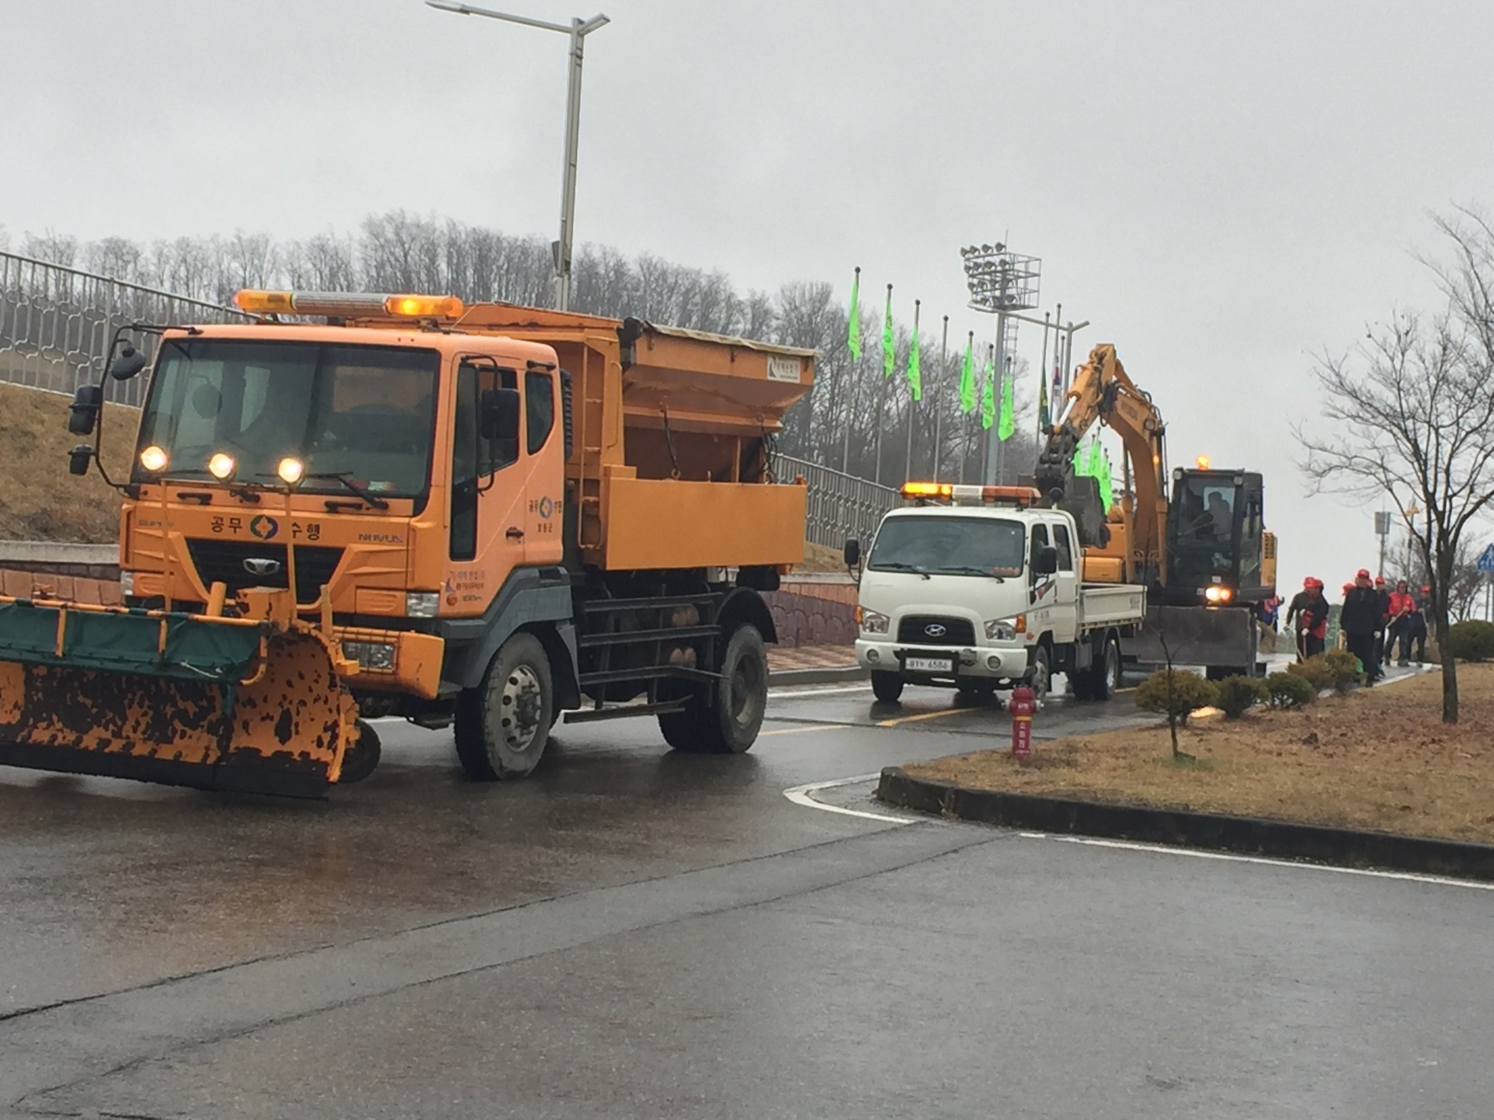
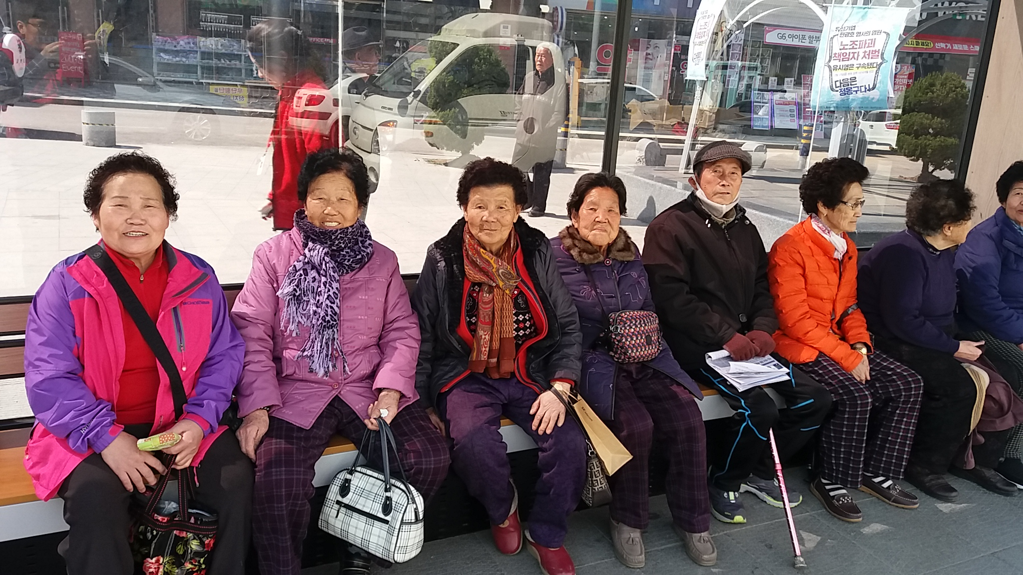
건설교통과
건설교통과
건설교통과
건 설 교 통 과
Notes:
1
먼저, 지금의 옥천입니다.

Slide 2
9-1. 2017년도 상반기 가로(보안)등 설치
기 간 : 4. 1 ∼4. 30
대 상 : 관내일원 120여개소
사업량/사업비 : 180개소/ 120백만원
내 용 : 가로(보안)등 설치
9-2. 월전 ∼남악간도로 확포장공사 보상 협의
협의기간 : 3. 24 ∼4. 28
보 상 액 : 55백만원
보상대상 : 이종태외 14명
내 용 : 소유권 이전협의 및 보상금 청구

Slide 3
9-3. 영동역앞 택시승강장 일부 보수공사
기 간 : 4월중
사업비 : 20백만원정도
내 용 : 승강장 비가림 시설 및 방풍 가림막 보완설치
9-4. 공영주차장 차선도색 보수공사 추진
기 간 : 4월중
대 상 : 황간면 공영주차장외 7개소
사업비 : 20백만원
내 용 : 탈색된 차선 도색 설계및 발주

Slide 4
9-5. 관내 버스 승강장 설치
조사대상 : 274개(간이표지판 제외)
소요예산 : 1억5천만원 정도
내 용 : 승강장 교체 및 신설, 태양광LED, 환경정비 등
9-6. 도로공사 계획 및 노선지정에 관한 공고
공 사 명 : 군도6호선 (산이리 산이교)수해복구공사
공사기간 : 4월 ∼7월
공사구간 : 산이리 60-3 ∼산이리 585-2
공사내용 : 접속도로 확˙포장, 암거 설치 1식

Slide 5
9-7. 농업생산기반시설(원촌양수장) 보수
위 치 : 황간면 원촌리 77-6
대 상 : 원촌양수장
사업비 : 18백만원
내 용 : 펌프교체, 관로교체, 집수정설치1개소
9-8. 2017년 공기관대행 사업 시행
사업대상 : 추풍령면소재지종합정비사업외 6건
사업비 : 9,933백만원
보조금 신청 : 3.31

Slide 6
9-9. 기타업무추진
군도 확 ·포장사업 추진 : 2건/3.9KM
도로유지보수 및 교량가설 사업추진 : 5건
농어촌도로 확 ·포장사업 추진 : 9건 /7.5KM
공공시설(도로)수해복구 사업추진 : 1건/0.4KM
농촌중심지활성화사업 추진 : 4건
창조적마을만들기사업 추진 : 8건
도로점용업무추진 : 수시
가로보안등 현장점검 : 수시
노상적치물 계도 : 수시
도로민원(국공유지)업무추진 : 수시

Slide 7
▣. 공무원 팀별 전입실적 보고
현재 전입실적(2017.3.31일 현재)
(단위 : 명)
팀명 | 팀원수 | 전입인원 | 추진율(%) | 비고
계 | 20
건설관리팀 | 6
교통팀 | 4
도로팀 | 4
농촌개발팀 | 6 | 1

Slide 8
▣. 공무원 팀별 전입실적 보고
향후 추진대책
❍ 건설관리팀 : 전기업체, 전문건설업등록시 주소이전 독려
- 담주 2명 전입예정
❍ 교통팀 : 운수업체 전화 독려
❍ 도로팀 : 도로공사 현장사무실 직원 주소이전독려
- 담주 4명 전입예정
❍ 농촌개발팀 : 전원마을조성지(설계지구) 주소이전토록 독려

